Slide 1

Crypto in CTF
bibi

Slide 2
Intro
古典密码
分组密码
序列密码
公钥密码
杂凑函数
区块链

Slide 3
Intro
Leader of FlappyPig & Co-leader of r3kapig
Skill tree：Crypto & PWN
Research interests：
Fuzz
Blockchain
Windows LFH
Windows/Linux Kernel
VMware escape
A lot of CTF Awards / 40+ CVEs / Bounties / SCIs / ……

Slide 4
Team AD.
https://r3kapig.com
r3kapig & FlappyPig
……
XCTF 2017 Final, 1st🏆place
XCTF 2018 Final -HITB BEIJING, 1st🏆place
Real World CTF 2018 Finals, 5th place
DEFCON 26 CTF Final, 18th place
0CTF/TCTF 2019 Final, 1st🏆place, DEFCON 27 qualification
WCTF 2019 Onsite(Master), 3rd place
ORG: Defcon CHINA, QWB
CTFtime Rank: 10th
欢迎大家加入并成为一名实习生

Slide 5
Crypto领域的一些特点
Jeopardy，Feat with sth.
学习难度 > 得分收入，学习门槛较高--需要有较强的数学功底
人才稀缺
趋势：
Jeopardy：Crypto类型题目趋于论文化
和Reverse、PWN、WEB等其他类型题目结合（或者说其他类型的题目通过引入Crypto来增加难度）
兼职：Crypto选手转型其他领域 or 其他领域选手兼职Crypto

Slide 6
Crypto选手应该锻炼的能力
识别能力：能够识别出题目中的使用的密码算法或编码算法；
攻击能力：能够根据已知条件就可以认知到可以使用的攻击方法的能力；
分析能力：能够针对未知算法进行人工分析；
编程能力：能够编程实现破解该算法的程序，并对自己写的程序的算法复杂度与运行时间有着清醒的认识；
学习能力：能够快速理解最新文献中的密码学攻击方法并加以实现。

Slide 7
领域
攻击
古典密码学 & 现代密码学
古典密码学
移位密码
替代密码
现代密码学
对称加密
非对称加密
杂凑函数（哈希）
签名
唯密文攻击：攻击者只拥有密文；
已知明文攻击：攻击者拥有一些密文对应的明文；
选择明文攻击：攻击者可以进行加密，能够获取指定明文加密后的密文；
选择密文攻击：攻击者可以进行解密，能够获取指定密文解密后的明文。
Notes:
oracle

Slide 8
领域分类和对应的解题思路

Slide 9
古典密码学（单表替代、多表替代、其他）
通常可以拿到的：
加密算法（如果不给的话很大程度上会是一个脑洞题目，或者是特征明显的题目）
密文
决定了大部分的古典密码学题目是唯密文攻击
解题思路
爆破（空间小）
词频统计（英语语言特性）

Slide 10
分组密码
通常可以拿到的：
加密算法
密文（唯密文攻击）/// 密文+若干对已知明密文（已知明文攻击）/// 加密或者解密的oracle（选择明文攻击、选择密文攻击）
解题思路
考察模式的问题，和加密算法本身无关：分析我们可以拿到的信息是否能够满足几种攻击模式（CBC等模式的问题）
密码学分析：差分、积分、代数等攻击方式

Slide 11
序列密码
通常可以拿到的：
加密算法
明密文（直接异或出乱数，或直接给乱数）
解题思路
一般为逆推寄存器初态

Slide 12
公钥密码
通常可以拿到的
加密算法
密文+公钥 / oracle
解题思路
不会考察算力，通常会考察公钥密码体制使用不当而产生的一些问题
分析手中条件，符合哪种攻击模式

Slide 13
杂凑函数
通常可以拿到的
哈希算法
哈希值
解题思路：
MD结构的一些问题
碰撞和爆破

Slide 14
学习基础：编码

Slide 15
编码
原始信息→其他表达形式
传输的限制：例如不能有不可见字符
协议中的格式统一
……
CTF中的编码：
很少会单独出题，常常作为题目的一部分出现
掌握各类编码的识别和转化技巧是学习Crypto的基础
其本质只是内容的表达形式的转化，过程是可逆的

Slide 16
HEX
实际存储内容的16进制表示
冗余：1:2(1个byte会变成2个bytes进行存储)
识别：只存在0-9, A-F, a-f
一般用处：可作为各类编码转换的过渡，最常见的是str和int的转换

Slide 17
s="flag" t=s.encode("hex") print int(t,16)
num=584734024210391580014049650557280915516226103165 print hex(num) print hex(num)[2:-1] print hex(num)[2:-1].decode("hex")
from Crypto.Util.number import long_to_bytes,bytes_to_long flag="flag{123}" print bytes_to_long(flag) print long_to_bytes(bytes_to_long(flag))

Slide 18
base家族
base64/32/16：用64/32/16种bytes表示所有的bytes
Why？--浪费空间
Hex：1 byte -> 2 bytes（不可见-可见，16个字符来表达所有的字符）
可见字符数量：如果用32个呢？如果用更多的64个呢？
base16 == hex （使用特定的16个字符表达所有的字符, 2^4 -> 2^8）
Base64（base32同理）（使用特定的64个字符表达所有的字符，2^6->2^8）
也就是说要用6个bit来表示8个bit的东西，那应该怎么实现呢？

Slide 19
编码：8个bit->6个bit
放到下个字符中
用64个字符中的1个来表示
如何对应到特定的字符集上呢？

Slide 20
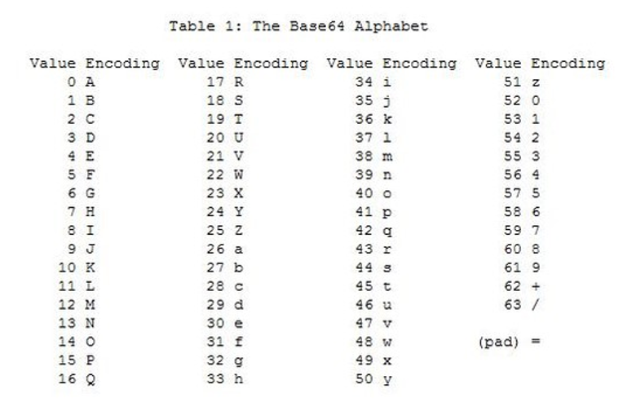
0
0
0-64

Slide 21
那些特定的字符-识别的关键
编码方式 | 字符集
base64 | a-z,A-Z,0-9,+,/共64个以及补位的‘=’
base32 | A-Z,2-7共32个以及补位的‘=’
base16 | 0-9,A-F共16个

Slide 22
通常以3个bytes为单位进行操作
8bits*3 = 6bits*4
QVNU
Notes:
问题：后面的2个bit的去哪里了
私有表的问题

Slide 23
自学：其他的编码方式
URLencode
morsecode
jsfuck
uuencode
Xxencode
Unicode编码
Escape/Unescape编码
HTML实体编码
……
Ref：https://www.tuicool.com/articles/2E3INnm

Slide 24
练习题：
如果替换掉base64的表，如何编码和解码呢
JarvisOJ – Crypto – [XMAN2019]xbase64 【https://www.jarvisoj.com】
2种思路

